Slide 1
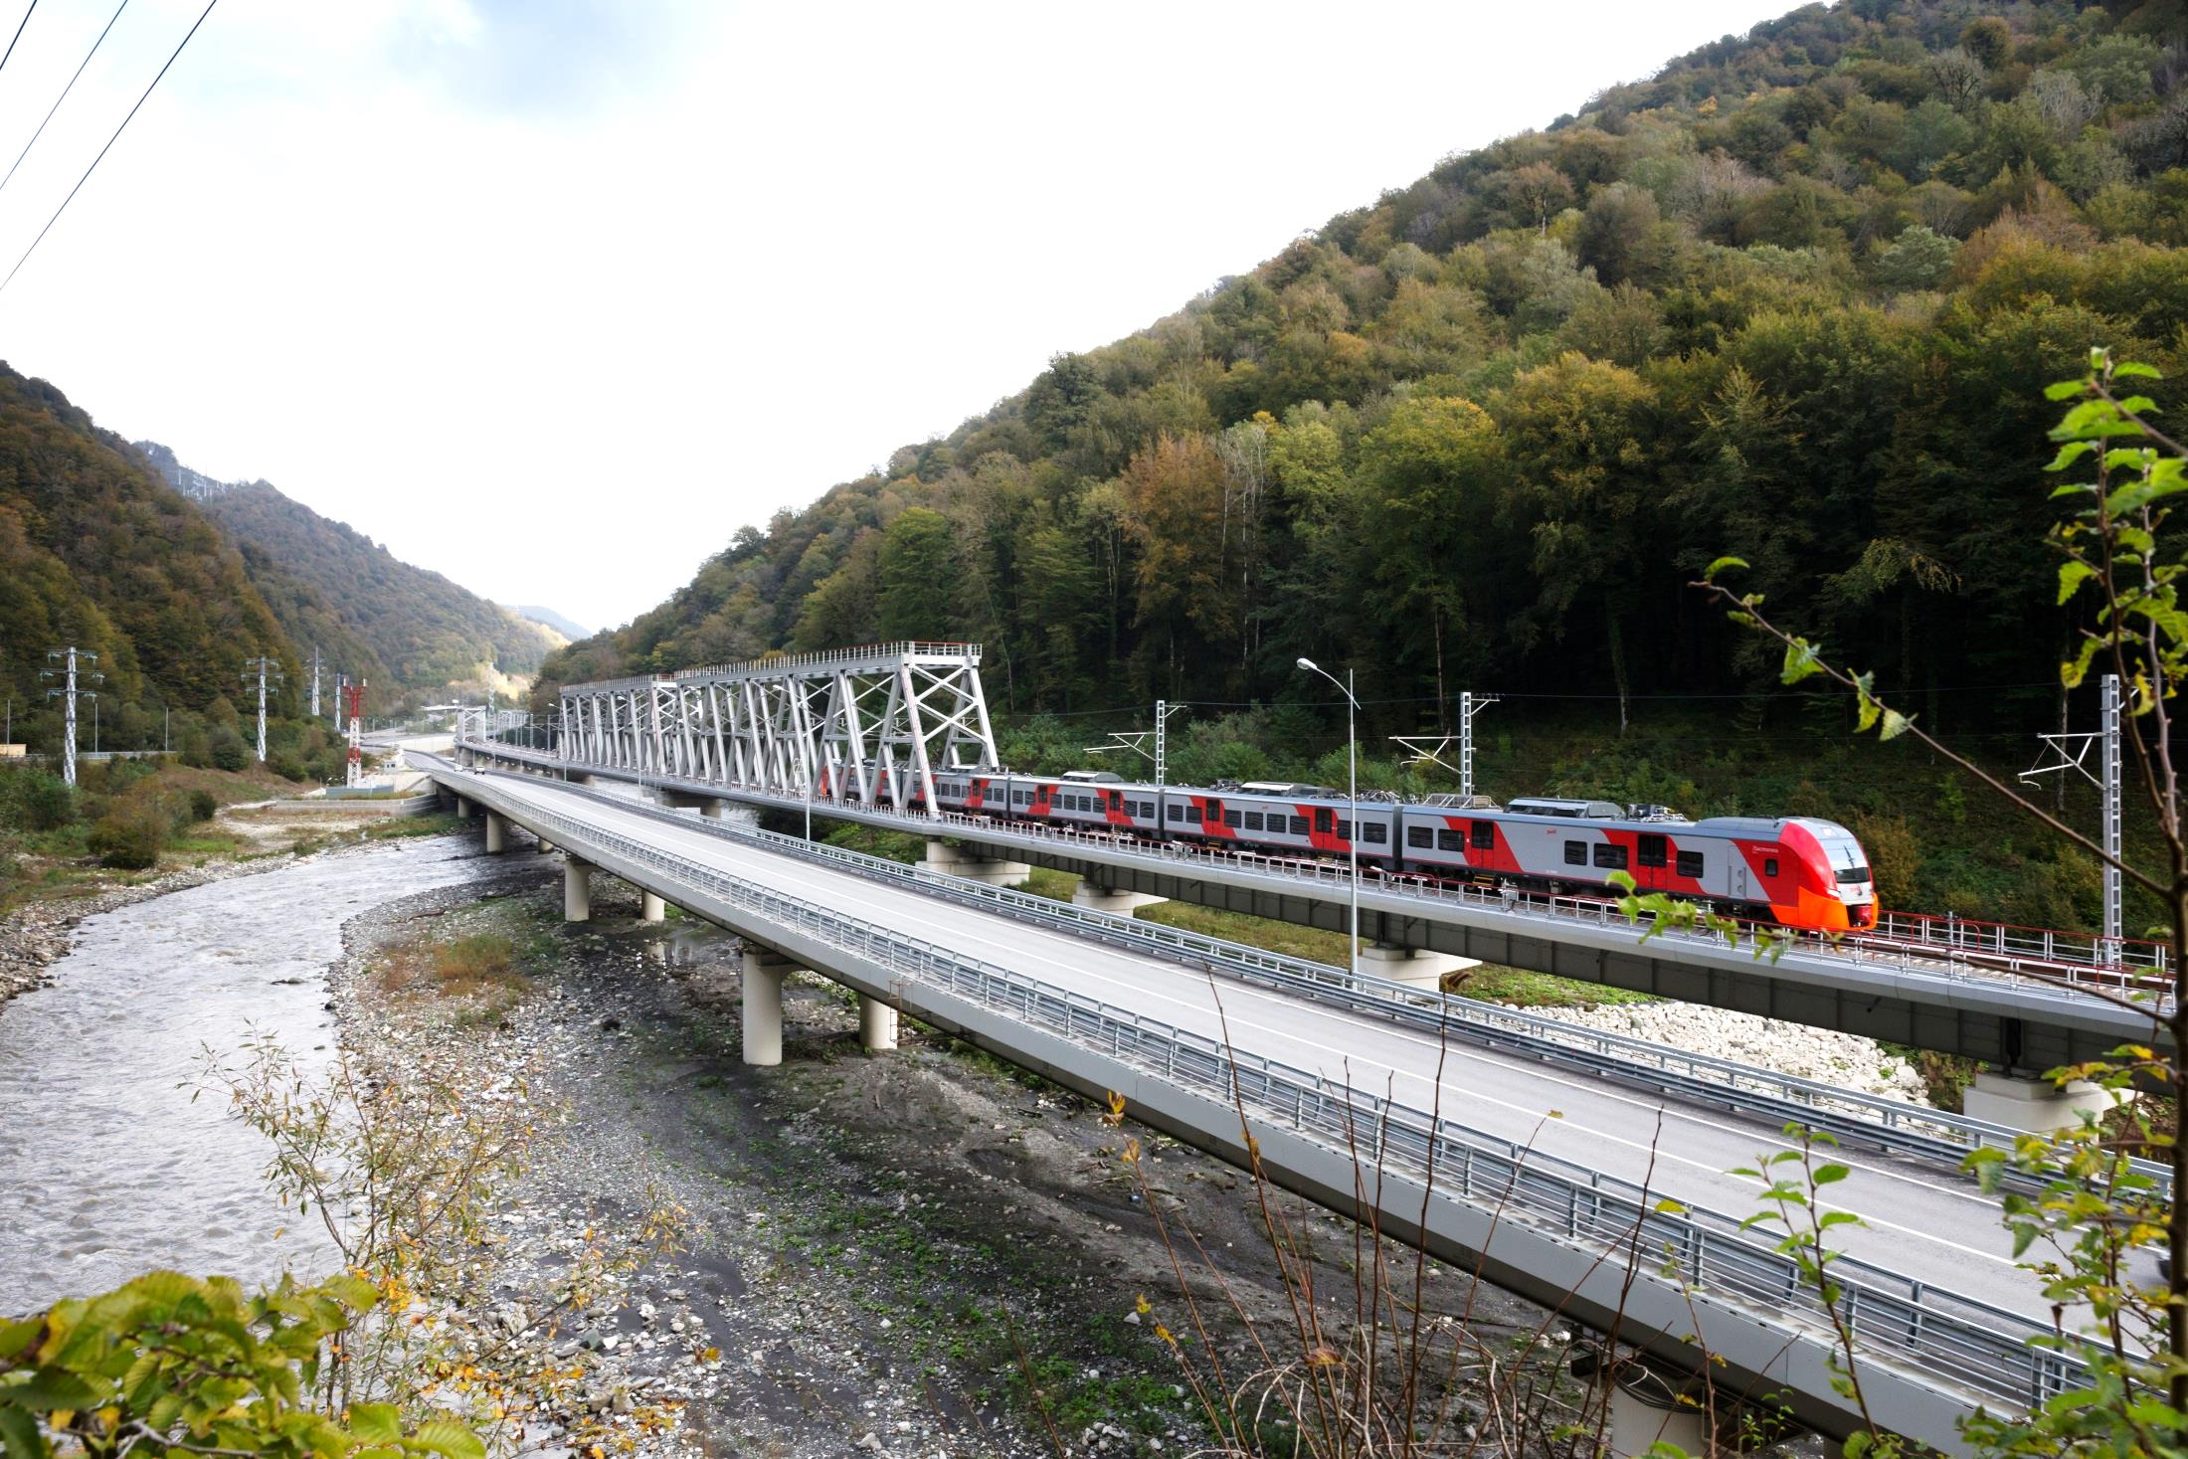

Доклад
Психолого-педагогические трудности в обучении при реализации программ подготовки машинистов специального железнодорожного подвижного состава
Разработал преподаватель Новосибирскго подразделения УЦПК
Репях Алексей Юрьевич

Slide 2
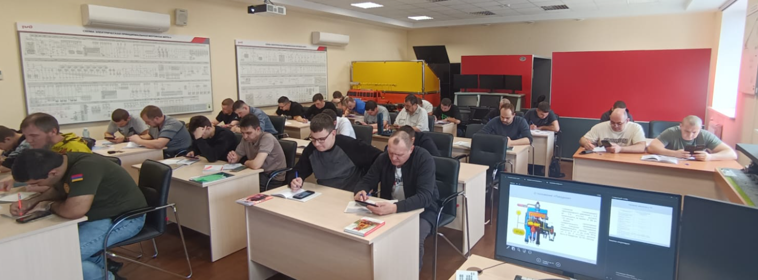
Группа подготовки машинистов ССПС
Психолого-педагогические особенности личности включают в себя различные аспекты, такие как способности, темперамент, характер, направленность, особенности познавательной сферы, индивидуального стиля деятельности и эмоционально-волевые качества, что в свою очередь требует индивидуального подхода при обучении.

Slide 3
Психолого-педагогические особенности в обучении
Обучающиеся без опыта работы | Обучающиеся с опытом работы
Нерешительность, застенчивость на учебных занятиях | Самостоятельность, самопроявление и ответственное отношение к любому виду деятельности, в том числе и к учебе
Стремление к обучению и желание развиваться | Присутствуют индивидуально-личностные цели обучения
Отсутствие профессионального опыта негативно влияет на интерес к познанию | Запас жизненного, профессионального, социального опыта, который становится все более важным источником обучения его самого и его коллег
Преобладает положительная установка (мотивация) на обучение, образование | Преобладает отрицательная установка (мотивация) на обучение, образование
Позитивное отношение к современным методам обучения (деловая игра, кейс-задания, VR-технологии) | Безотлагательная реализация полученных знаний, умений, навыков и качеств
Нестандартное мышление | Стремление сжать сроки обучения

Slide 4
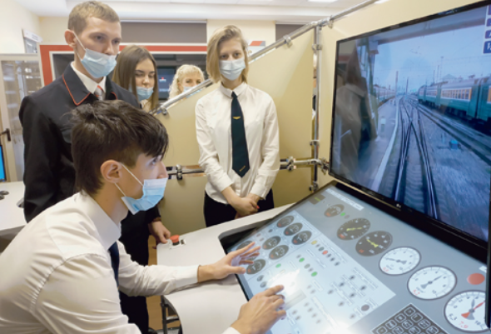
Взрослый человек в андрагогике
Обобщая, можно сказать, что взрослого человека характеризует определенная степень физиологической, психологической, социальной, нравственной зрелости, экономической независимости и внутренней свободы для своего поведения.

Slide 5
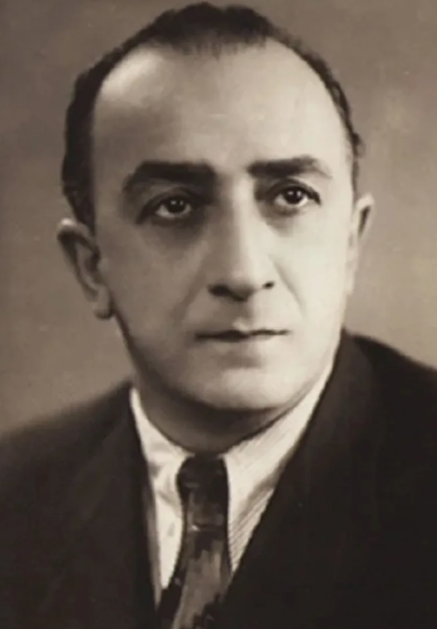
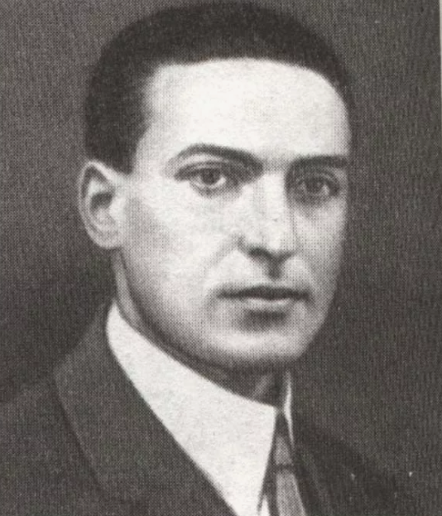
Обучение не имеет границ
Б.Г. Ананьев доказал, что с возрастом потенциал обучаемости не становится ниже.
Л.С. Выготский обосновал, что обучение стимулирует процесс развития. Более высокий уровень развития вербального интеллекта у взрослых обучающихся происходит в результате увеличения работоспособности памяти, внимания, мышления.

Slide 6
Психолого-педагогические особенности обучения взрослых
1) Взрослый обучающийся загружен текущими делами на работе. Отведенное на обучение время четко регламентировано, оно не позволяет погрузиться в новый тип деятельности, встав в позицию ученика.
2) Влияние биологического возраста определяет особенности мыслительных процессов: емкость памяти человека начинает снижаться, менее оперативными и гибкими становятся мыслительные процессы.
3) Накопленный профессиональный опыт ведет, с одной стороны, к ослаблению желания включиться в образовательное пространство в качестве обучающихся (т.е. подавляет познавательную активность, мотивацию к обучению), а с другой, его адекватное использование в учебном процессе может являться необходимым условием для успешного обучения.
4) Существуют психологические барьеры, которые выступают в качестве внутренних препятствий (нежелание, боязнь, неуверенность) человека, мешают ему успешно и смело работать.
5) Взрослый имеет устойчивую систему профессиональных стереотипов. Неумение преодолеть ее в поведении и мышлении не позволяет человеку стать более открытым, непосредственным, чутким к творческим начинаниям. Это становится тормозом в ситуации перестройки профессиональной деятельности, мешает объективно оценивать и анализировать собственный профессиональный багаж.

Slide 7

Необходимо учитывать при обучении взрослых
Ведущая роль должна принадлежать обучающемуся
Невозможно навязать обучение
Поиск решений практических задач
Самостоятельная оценка своих действий

Slide 8
Выводы
На учебных занятиях необходим индивидуальный подход как к группе, так и к отдельному обучающемуся ввиду различных психолого-педагогических особенностей личности. В частности при подготовке машинистов СПС преодолеть психолого-педагогические трудности в обучении возможно путем комплексного использования различных методов обучения: анализ ситуаций + деловая игра; лекция + работа на тренажере или практическая работа + мозговой штурм.

Slide 9
Спасибо за внимание!

